Slide 1
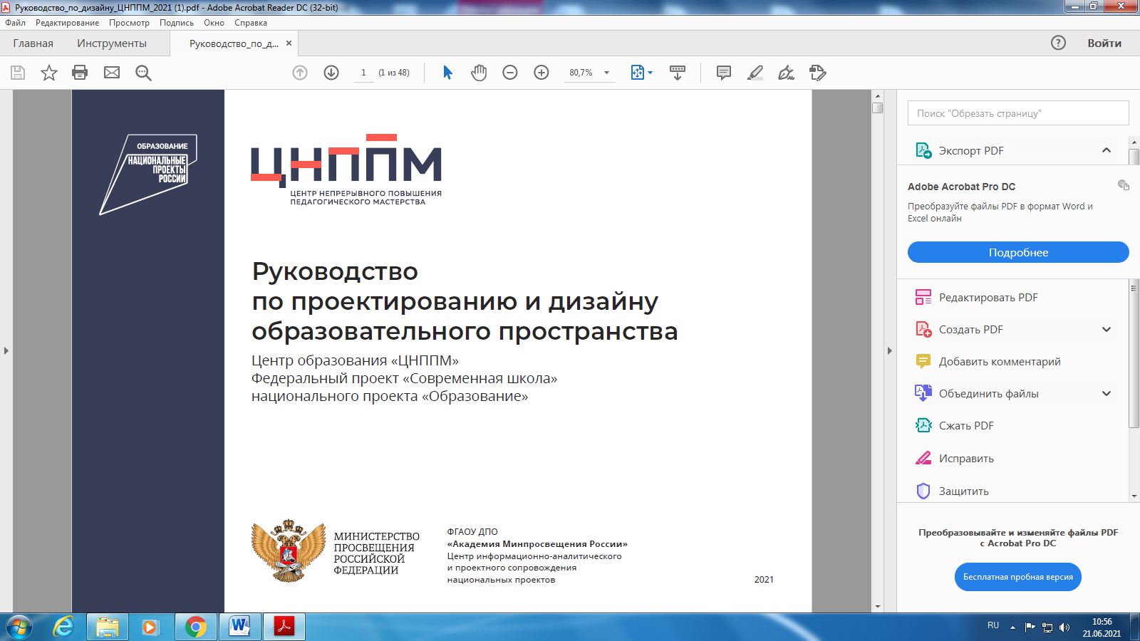
«Точки роста»: научно-Методическое сопровождение…
Якимова Анжела Леонидовна,
тьютор образовательной программы по физике
Шабля Иван Николаевич,
тьютор образовательной программы по химии

Slide 2
Замысел - еще не «Точка»…

Slide 3
Вопросы для обсуждения
Источники информации.
Как выстраивать работу?...
Показатели эффективности центров «Точка роста»…

Slide 4
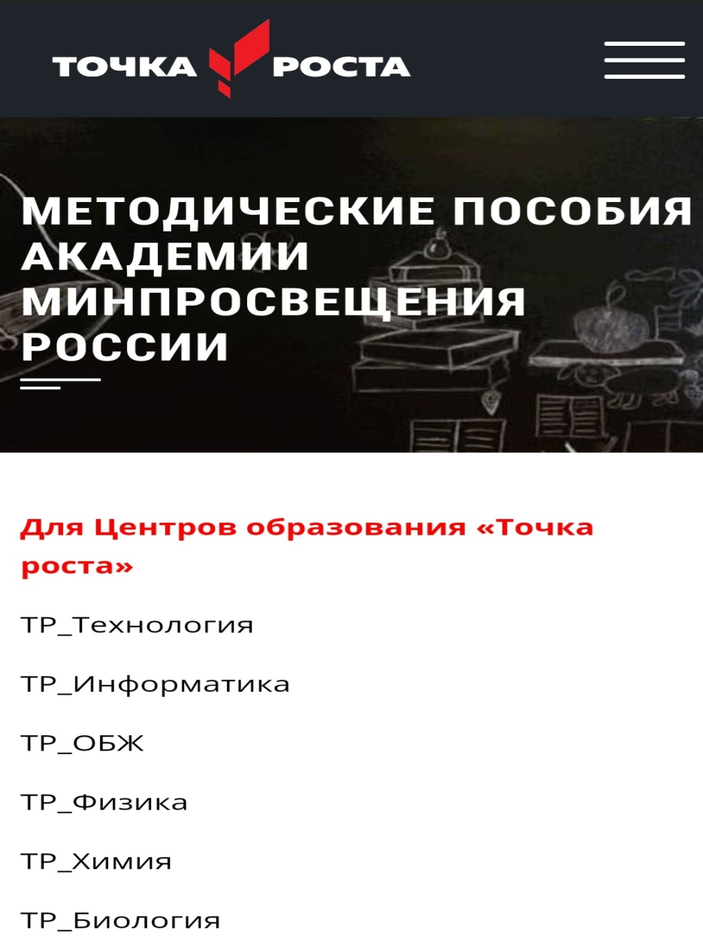
1. Источники информации
Методические пособия для:
- Центров «Точка роста»;
- «Школьных Кванториумов»;
- Центров «It-куб».

Slide 5
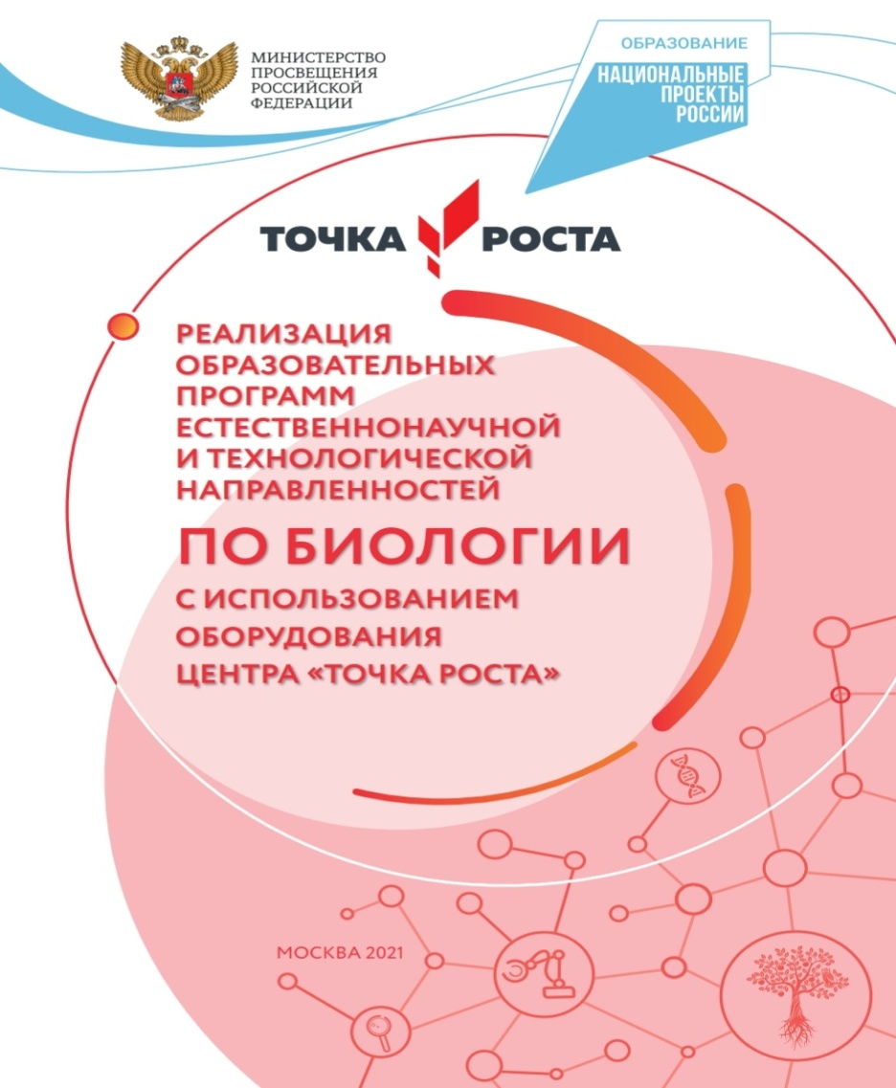
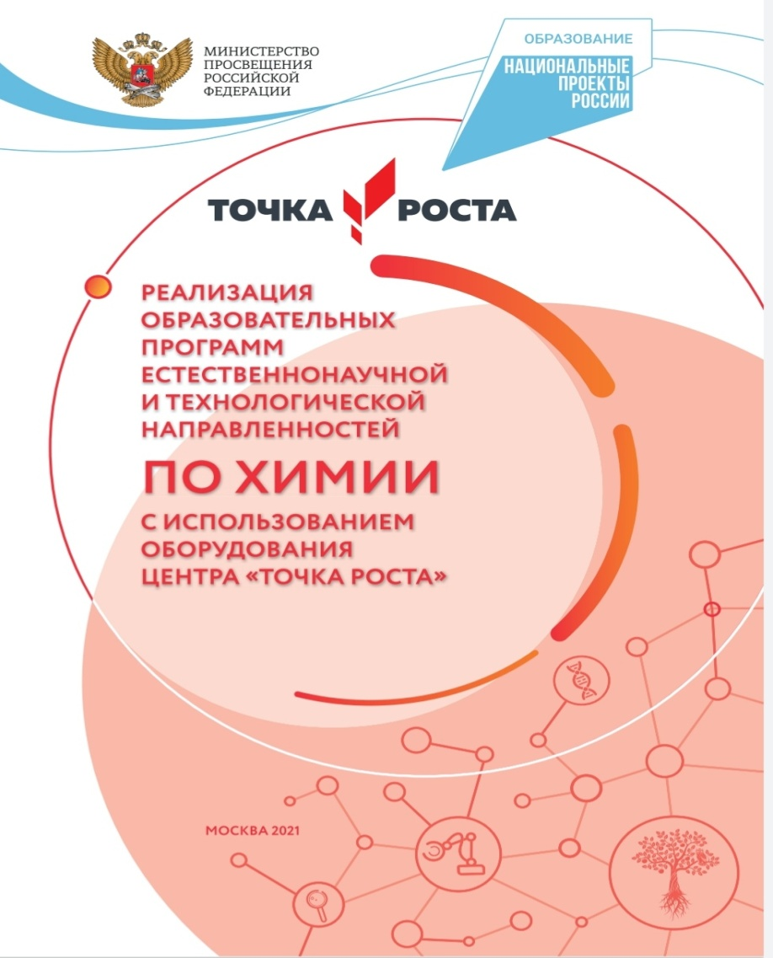
Внешний вид пособий

Slide 6
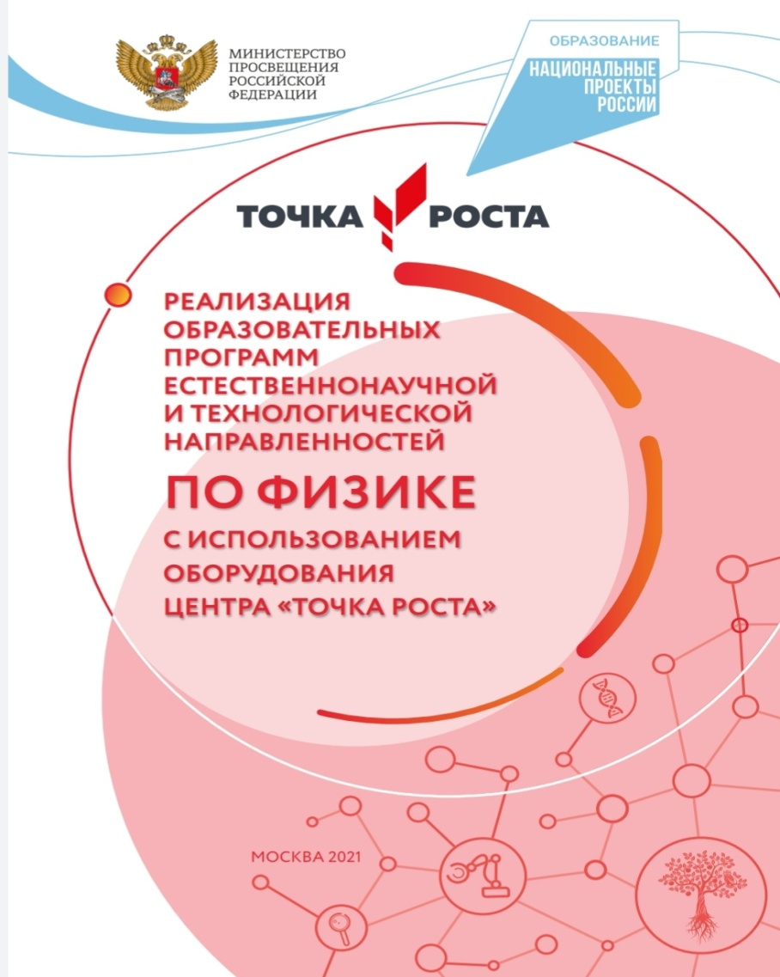
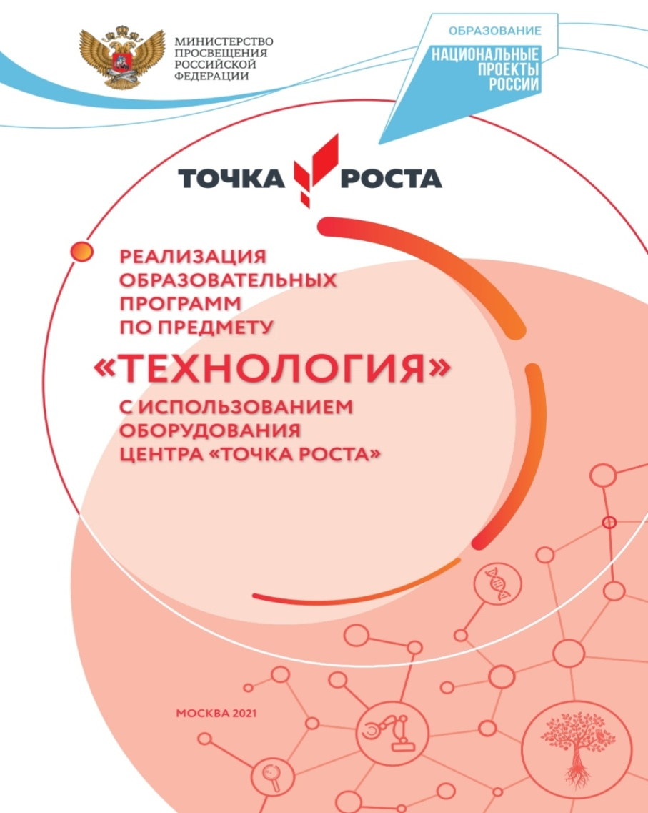
Внешний вид пособий

Slide 7
2. Как выстраивать работу?...
Технические вопросы.
Помощь в редактировании ООП.
Помощь в корректировке Программ по предметам.
Помощь в составлении практикоориентированных срезов.
Помощь в определении показателей эффективности использования оборудования.

Slide 8
Чем могут помочь тьюторы…
1. Тьюторское сопровождение педагогов:
- изучать запросы и затруднения школьных команд и отдельных педагогов;
- отвечать на выявляемые дефициты;
- проводить семинары, мастер-классы;
- формировать профессиональные сообщества.

Slide 9
Чем могут помочь тьюторы…
2. Договориться о каналах общения.
С кем?
Как?
Тематика?

Slide 10
3. Показатели эффективности центров «Точка роста»…
1. Наличие программа профильного обучения, программ внеурочной деятельности, элективных курсов и т.д.
2. Участие обучающихся в исследовательских проектах.
3. Качество обучения (ср.балл, ОГЭ, ЕГЭ).
4. Участие в распространении педагогического опыта.

Slide 11
Каждый пишет, что он слышит….

Slide 12
Спасибо за внимание!

